Slide 1
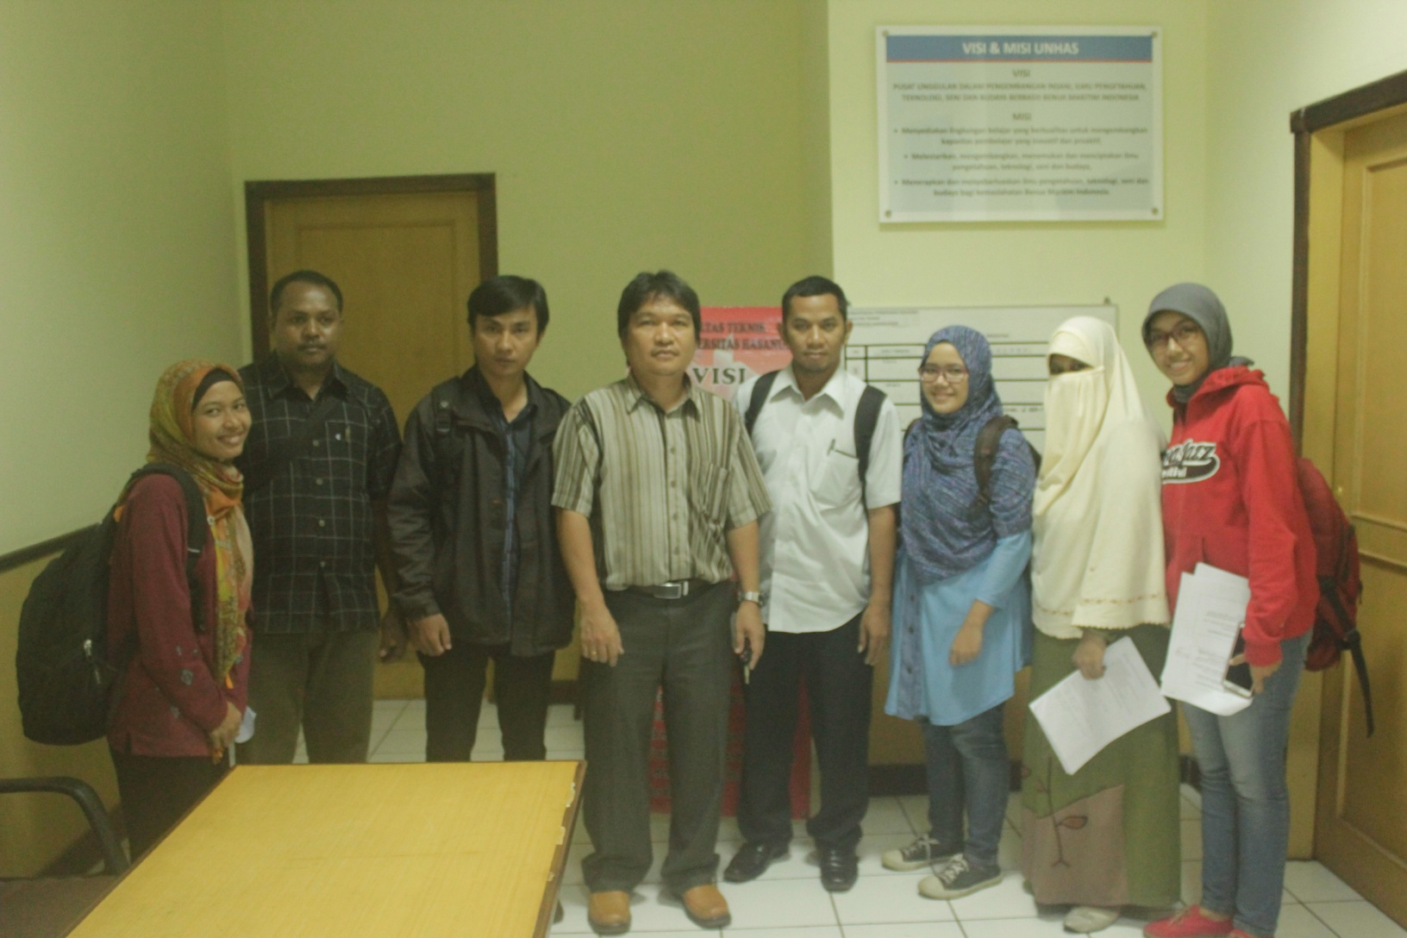
KUNJUNGAN STUDI WAWANCARA SISTEM INFORMASI AKADEMIK (SIAKA) FAKULTAS TEKNIK UNHAS
KELOMPOK 2

Slide 2
Sekilas tentang Wawancara
Wawancara bertujuan untuk mengetahui dan memahami pemanfaatan teknologi SIAKA dalam menunjang efektivitas perkuliahan Fakultas Teknik Unhas
Wawancara diadakan pada Rabu, 25 Juni 2014, pukul 10.30 s/d 12.30 WITA di Ruang Sidang Fakultas Teknik Unhas

Slide 3
Sekilas tentang SIAKA
SIAKA pertama kali dicetuskan oleh Dr. Ing. Wahyu Haryadi Piarah (Dekan Fakultas Teknik Unhas) yang diterapkan sejak 2007
SIAKA adalah sistem manajemen informasi akademik dan administrasi untuk mempermudah dan mempercepat pengolahan, penyajian, dan akses data informasi akademik pada Fakultas Teknik Unhas yang digunakan juga oleh Fak. Peternakan dan Fak Ekonomi Unhas
SIAKA menampung data tahun 2002 s/d 2014
Pengolahan data lebih efisien dan efektif untuk 4000 mahasiswa S1 Teknik dibandingkan sistem manual

Slide 4
Aplikasi SIAKA
SIAKA akademik
Bisa diakses oleh siapa saja tanpa harus log in. Orangtua mahasiswa dan mahasiswa dapat memantau langsung informasi dan prestasi akademik mahasiswa. Sistem menggunakan LINUX, diakses melalui WINDOWS.

Slide 5
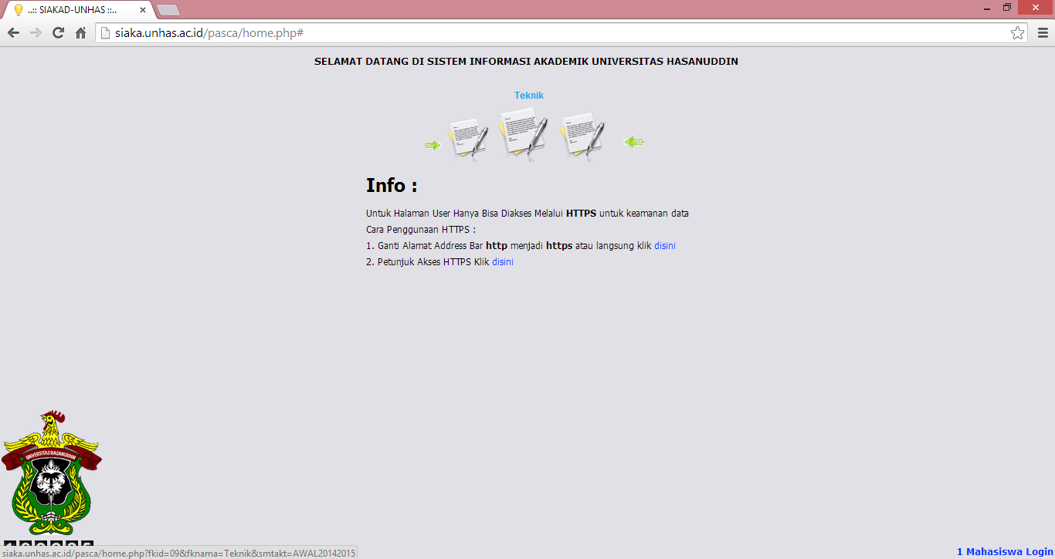

Slide 6
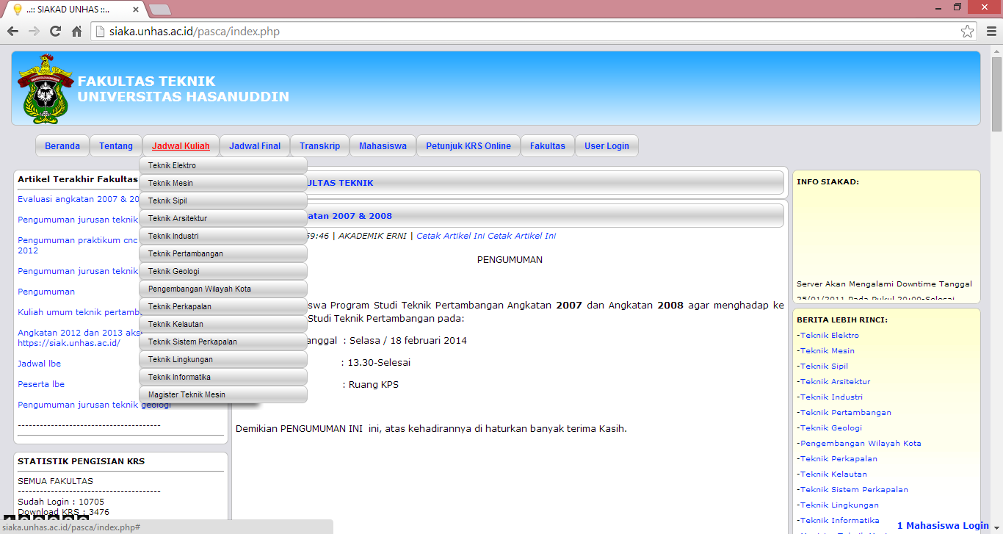

Slide 7
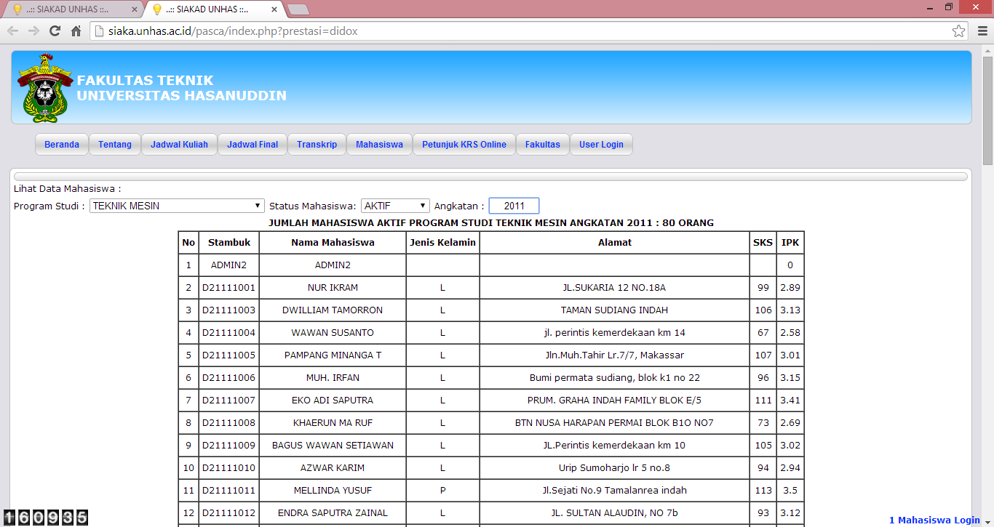

Slide 8
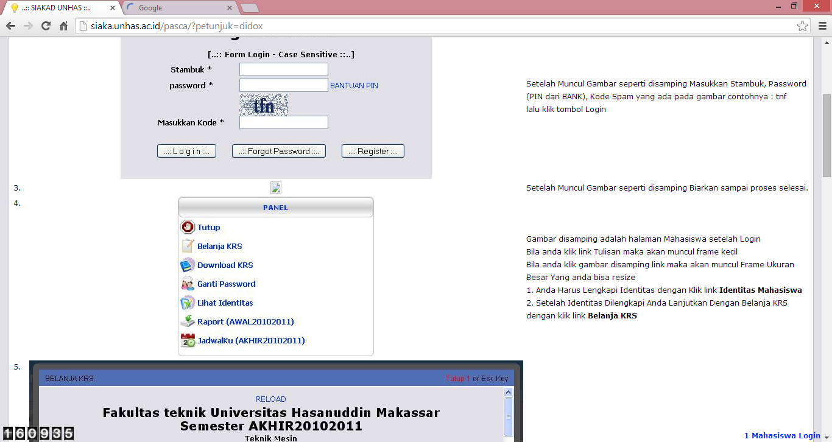

Slide 9
Aplikasi SIAKA
SIAKA kepegawaian
Hanya bisa diakses oleh operator (staf akademik) untuk keperluan pengolahan dan pengarsipan data akademik mahasiswa

Slide 10
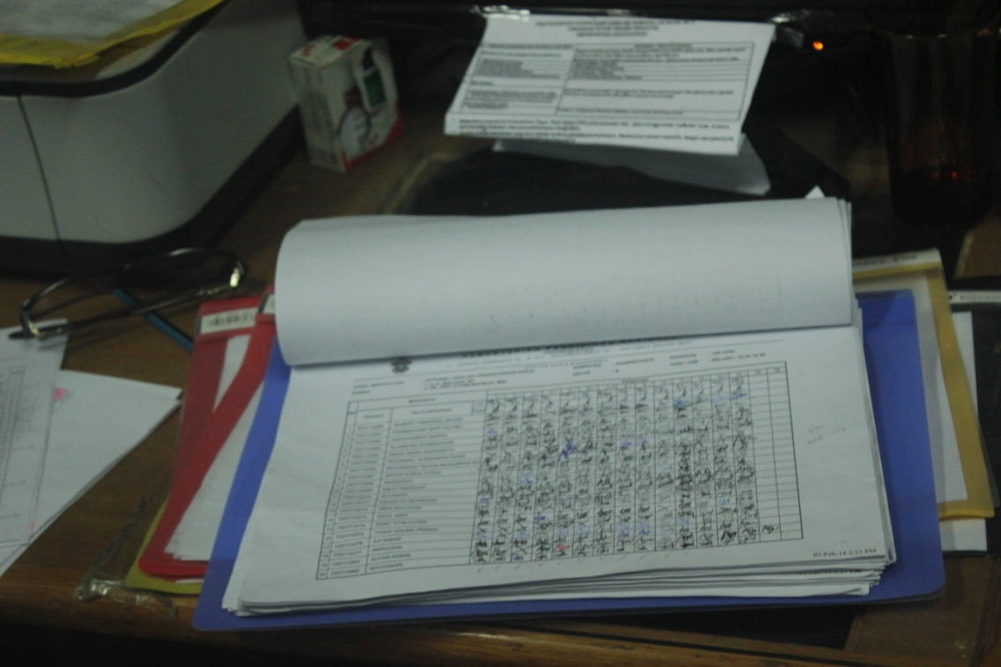
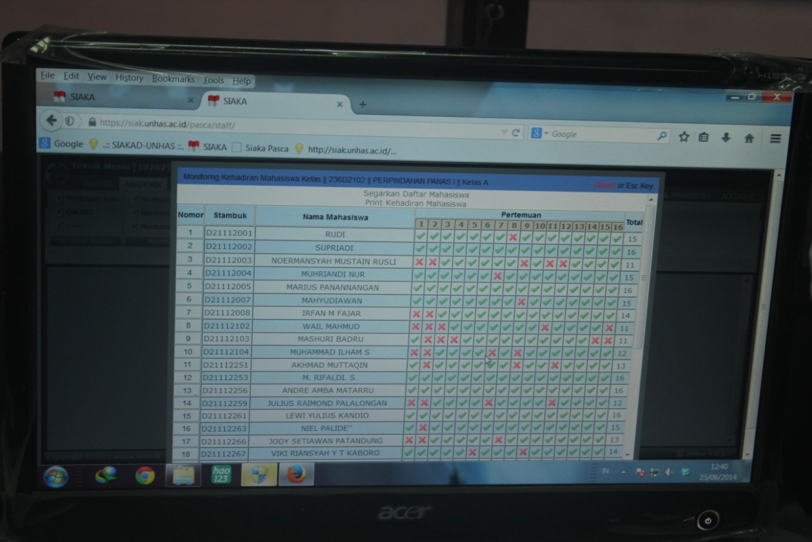
Absensi
Kertas
Absensi Elektronik

Slide 11
Aplikasi SIAKA
SIAKA persuratan
Hanya bisa diakses oleh operator (staf akademik) untuk memudahkan staf akademik dalam mengelola persuratan yang berkaitan dengan adminstrasi perkuliahan

Slide 12
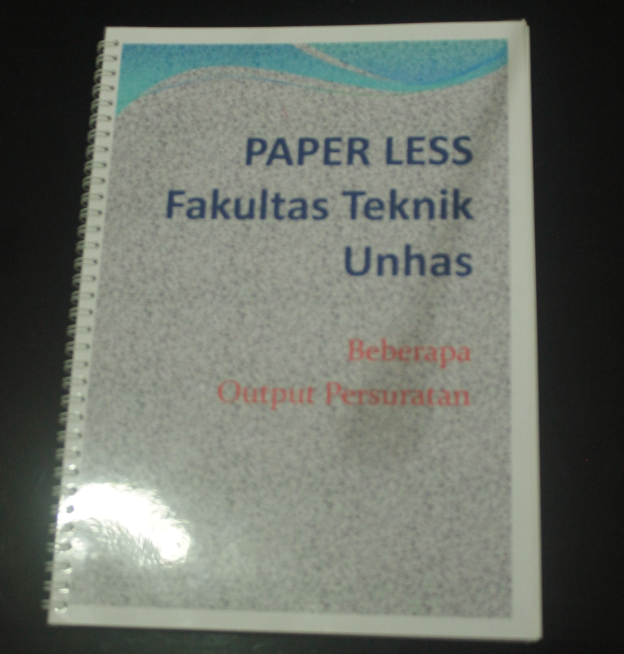

Slide 13
Keunggulan SIAKA
Pengelola perguruan tinggi dapat melihat dan mengevaluasi diri sendiri secara Online dan Ontime
Mempermudah pekerjaan staf akademik dengan one click service
Paperless dan tidak membutuhkan SDM yang banyak
Mampu mengakomodasi keberagaman operator
Mahasiswa mengevaluasi diri sendiri
Kecepatan penginputan data tidak bergantung pada banyaknya user yang mengakses bersamaan

Slide 14
Output SIAKA
Jadwal Kuliah
Jadwal Ujian
Transkrip Nilai
Prestasi Mahasiswa
KRS Online
Daftar Hadir Mahasiswa
Monitoring Perkuliahan
Biodata Lengkap Mahasiswa
Dll

Slide 15
Hardware SIAKA
4 buah server masing-masing 1 server jaringan, 1 server website, 1 server database, 1 server backup database. Ruang server ditempatkan di FT Unhas yang dikontrol oleh 1 petugas
1 buah Switch Hub
1 buah Switch Fiber Optic
1 Port
6 buah PC
Masing-masing 1 PC di setiap prodi
17 poin akses di lingkungan kampus FT Unhas

Slide 16
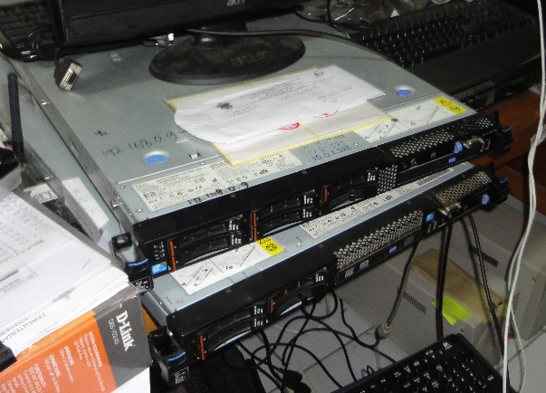
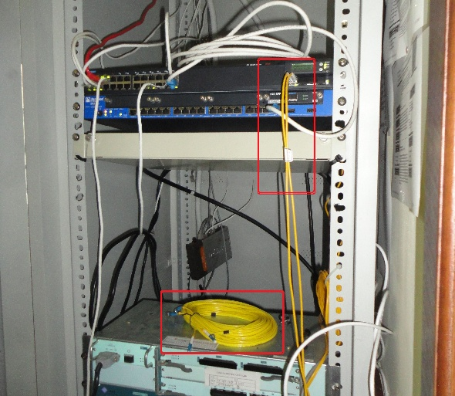
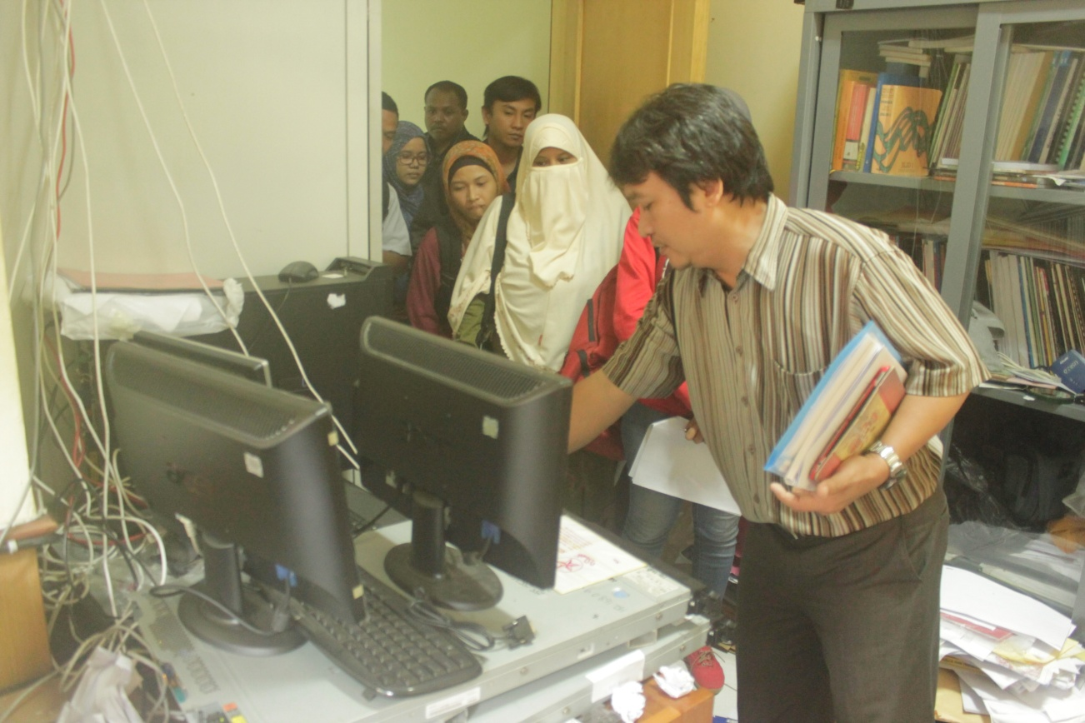

Slide 17
Budgeting SIAKA
Biaya pembuatan sistem Rp.250.000.000
Insentif kepada 2 programer masing-masing Rp. 5.000.000/ orang selama 10 bulan
Insentif untuk 17 orang operator, masing-masing Rp. 200.000/ bulan

Slide 18
Humanware SIAKA
FT Unhas melakukan pelatihan bimbingan 17 operator utama (13 operator setiap prodi, 4 operator fakultas)
Terdapat 2 orang programmer (mahasiswa)
Terdapat 1 orang teknisi
Sosialisasi kepada siswa selama 1 tahun
Diciptakan dari hasil observasi terhadap kebutuhan informasi akademik
Sangat mudah digunakan, mudah, dan cepat

Slide 19
Kesimpulan
SIAKA sangat memudahkan pengelolaan informasi akademik dan administrasi , terutama mengatur data sekitar 4000 mahasiswa S1 Teknik
SIAKA sangat menunjang efektivitas dan produktivitas sistem perkuliahan
FT Unhas tetap menerapkan aturan tanda tangan demi keabsahan berkas. Juga untuk tetap menjaga interaksi tatap muka antara dosen dan mahasiswa
Hambatan yang paling signifikan adalah jaringan internet

Slide 20
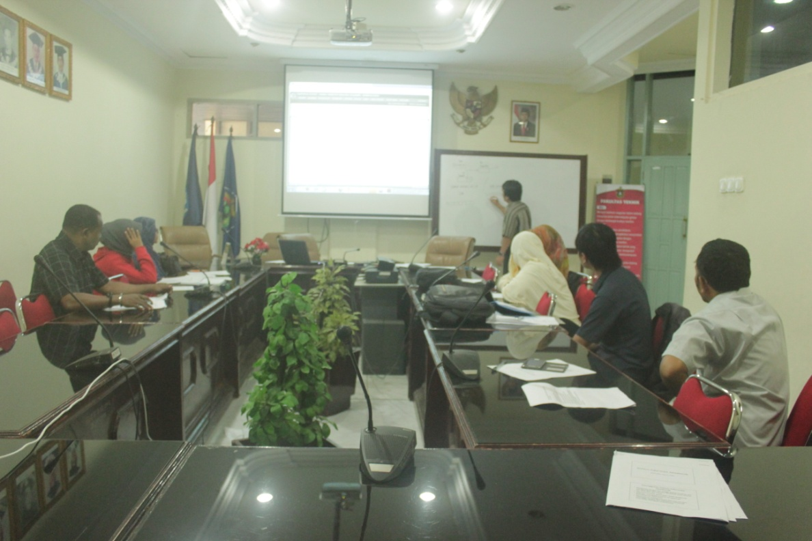
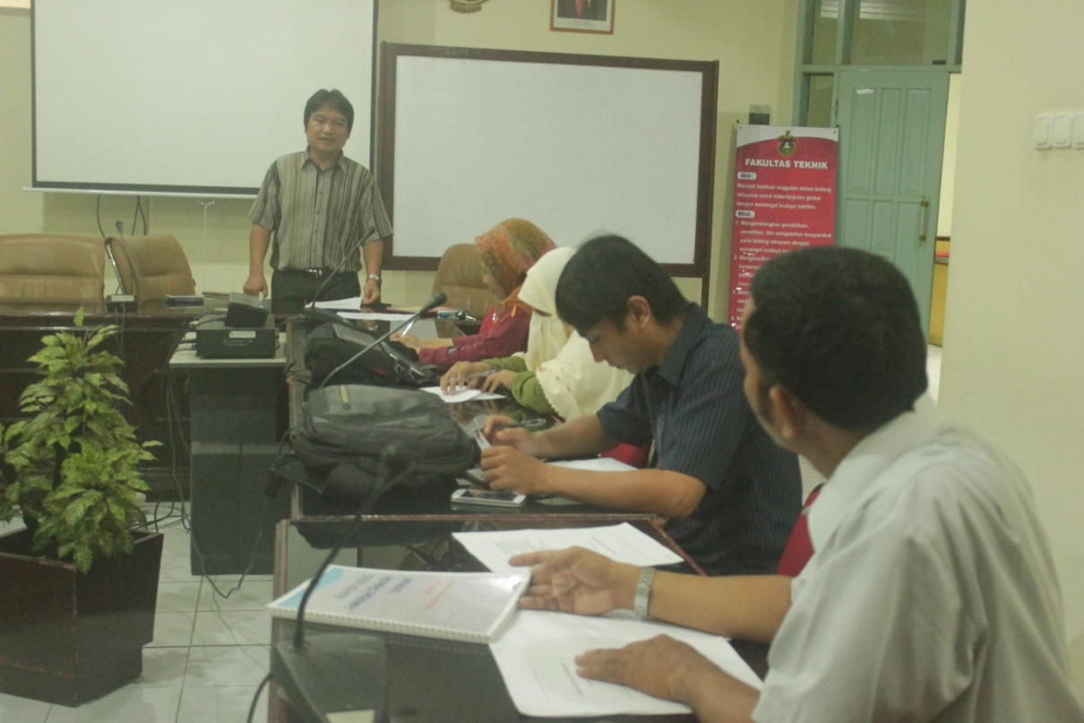
Foto-foto wawancara

Slide 21
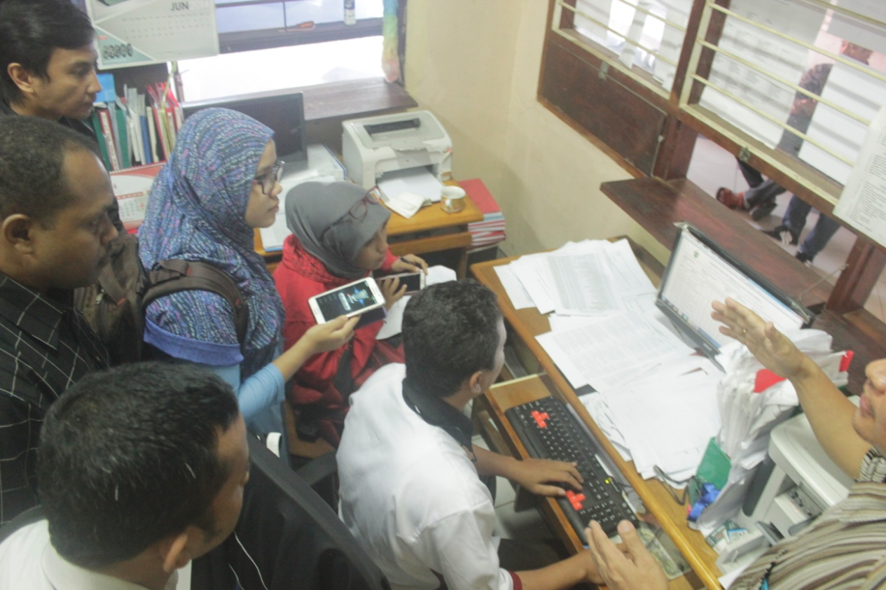
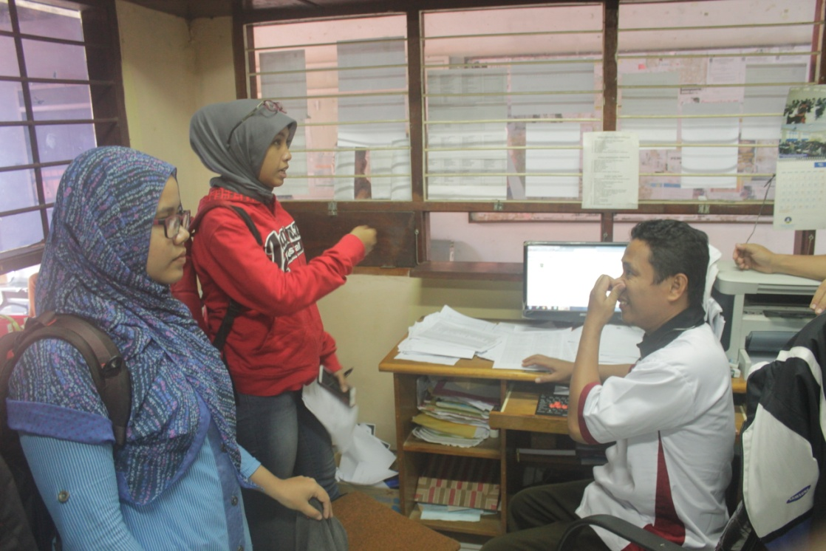
Foto-foto wawancara

Slide 22
TERIMA KASIH

